Slide 1


Slide 2
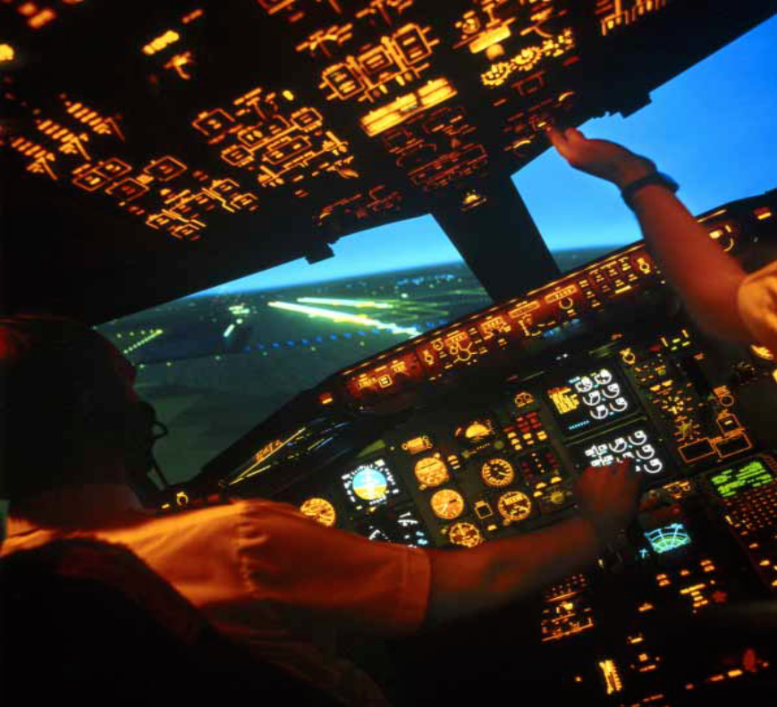
Φυσική για Μηχανικούς
Μηχανική
Μαθηματικό Υπόβαθρο:
Διανύσματα
Εικόνα: Ο πίνακας ελέγχου σε ένα πιλοτήριο βοηθά τον πιλότο να κρατά το αεροσκάφος υπό έλεγχο – δηλ. να ελέγχει πόσο γρήγορα ταξιδεύει και σε ποια κατεύθυνση – επιτρέποντάς του να το προσγειώσει με ασφάλεια. Ποσότητες που ορίζονται τόσο από το μέτρο τους όσο και από την κατεύθυνσή τους (όπως η ταχύτητα) λέγονται διανυσματικές ποσότητες. (Mark Wagner/Getty Images)

Slide 3
Φυσική για Μηχανικούς
Μηχανική
Μαθηματικό Υπόβαθρο:
Διανύσματα
Εικόνα: Ο πίνακας ελέγχου σε ένα πιλοτήριο βοηθά τον πιλότο να κρατά το αεροσκάφος υπό έλεγχο – δηλ. να ελέγχει πόσο γρήγορα ταξιδεύει και σε ποια κατεύθυνση – επιτρέποντάς του να το προσγειώσει με ασφάλεια. Ποσότητες που ορίζονται τόσο από το μέτρο τους όσο και από την κατεύθυνσή τους (όπως η ταχύτητα) λέγονται διανυσματικές ποσότητες. (Mark Wagner/Getty Images)

Slide 4



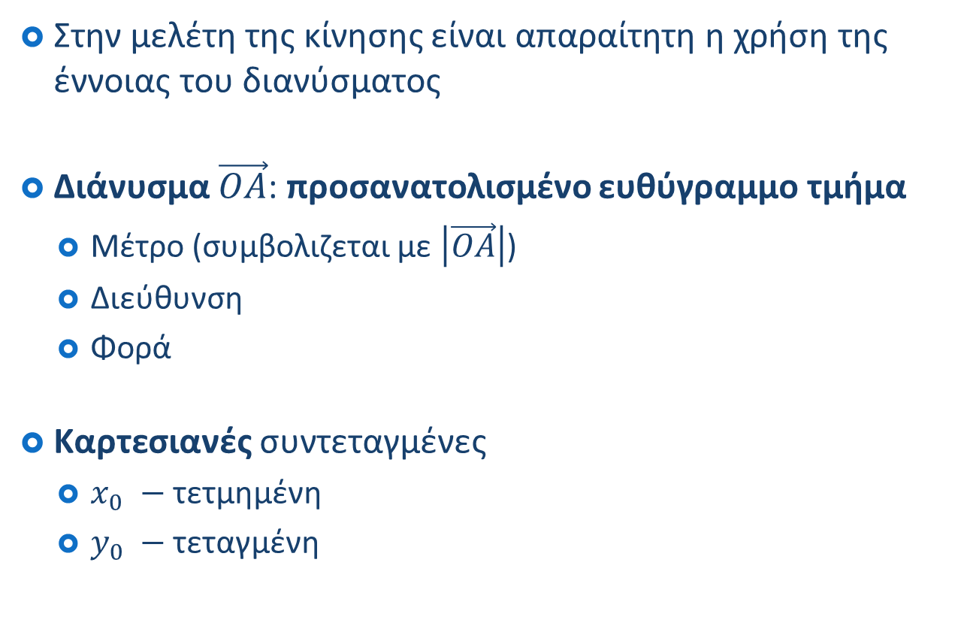





Διανύσματα
Στην μελέτη της κίνησης είναι απαραίτητη η χρήση της έννοιας του διανύσματος
Διάνυσμα $\vec{OA}$: προσανατολισμένο ευθύγραμμο τμήμα
  Μέτρο (συμβολιζεται με $\left|\vec{OA}\right|$)
  Διεύθυνση
  Φορά
Καρτεσιανές συντεταγμένες
  $x_{0} −$ τετμημένη
  $y_{0} −$ τεταγμένη
$$y$$
κατεύθυνση
$$(x_{0},y_{0})$$
$$y_{0}$$
$$A$$
$$θ$$
$$O$$
$$x_{0}$$
$$x$$

Slide 5




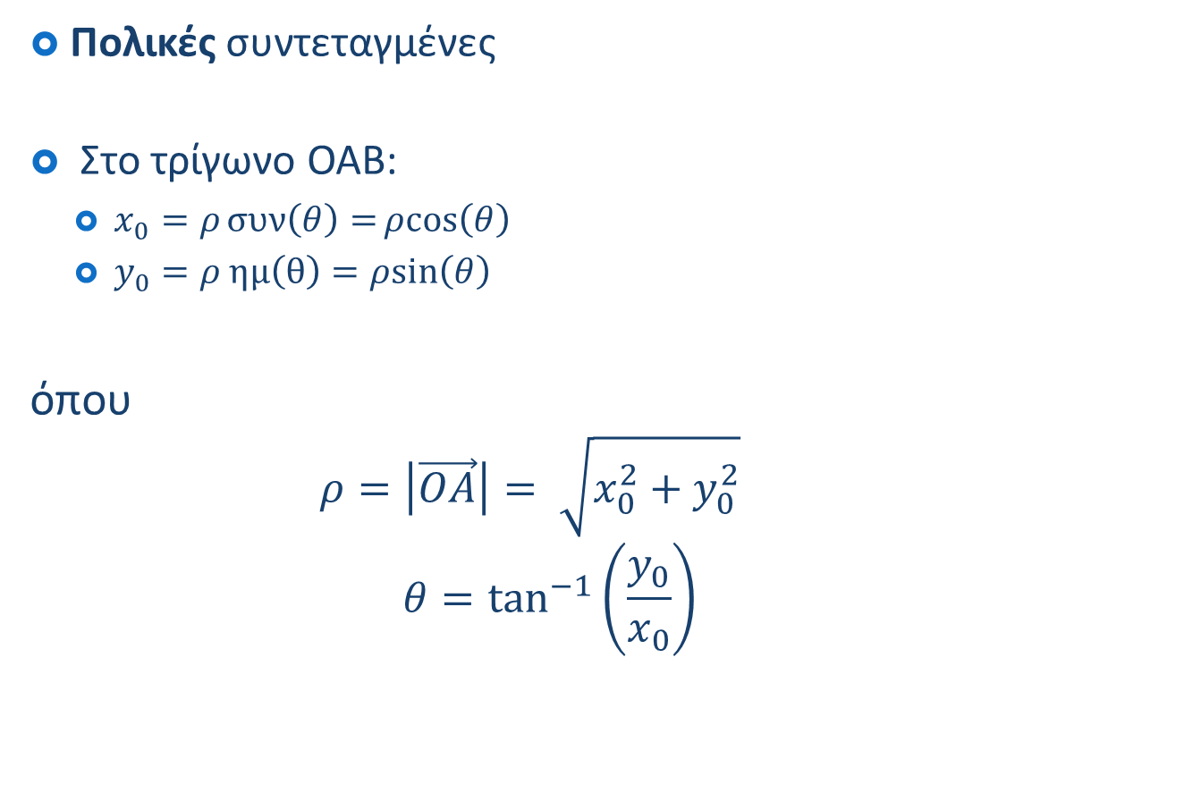


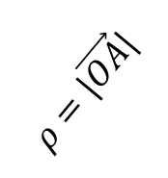



Διανύσματα
$$y$$
$$A$$
$$(x_{0},y_{0})$$
Πολικές συντεταγμένες
Στο τρίγωνο ΟΑΒ:
  $x_{0}=ρσυν\left(θ\right)=ρcos\left(θ\right)$
  $y_{0}=ρ ημ\left(θ\right)=ρsin\left(θ\right)$
όπου
    $$ρ=\left|\vec{OA}\right|= \sqrt{x_{0}^{2}+y_{0}^{2}}$$
    $$θ=\tan^{−1}\left(\frac{y_{0}}{x_{0}}\right)$$
$$ρ=|\vec{OA}|$$
$$y_{0}$$
$$θ$$
$$O$$
$$Β$$
$$x$$
$$x_{0}$$

Slide 6
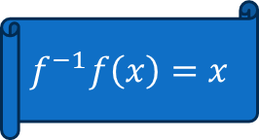



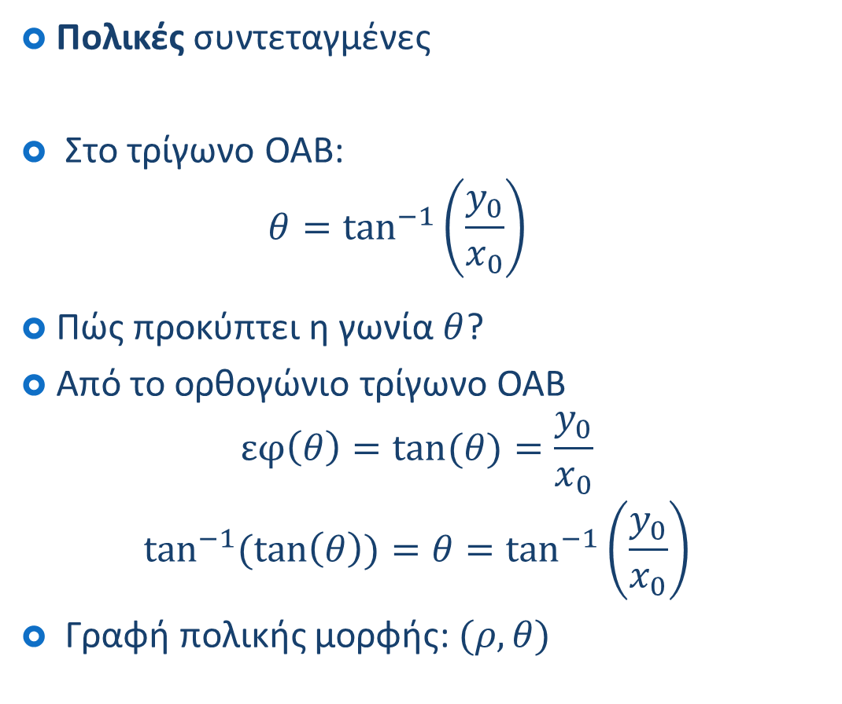

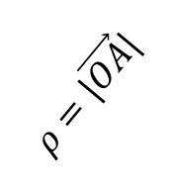
Διανύσματα
$$y$$
$$A$$
$$(x_{0},y_{0})$$
Πολικές συντεταγμένες
Στο τρίγωνο ΟΑΒ:
  $$θ=\tan^{−1}\left(\frac{y_{0}}{x_{0}}\right)$$
Πώς προκύπτει η γωνία $θ$?
Από το ορθογώνιο τρίγωνο OAB
$$εφ\left(θ\right)=\tan{(θ)}=\frac{y_{0}}{x_{0}}$$
$$\tan^{−1}{(\tan\left(θ\right))}=θ=\tan^{−1}\left(\frac{y_{0}}{x_{0}}\right)$$
Γραφή πολικής μορφής: $(ρ,θ)$
$$ρ=|\vec{OA}|$$
$$y_{0}$$
$$θ$$
$$O$$
$$Β$$
$$x$$
$$x_{0}$$
$$f^{−1}f\left(x\right)=x$$

Slide 7
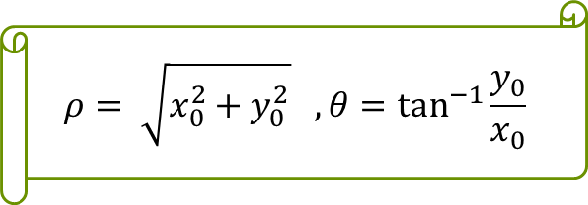

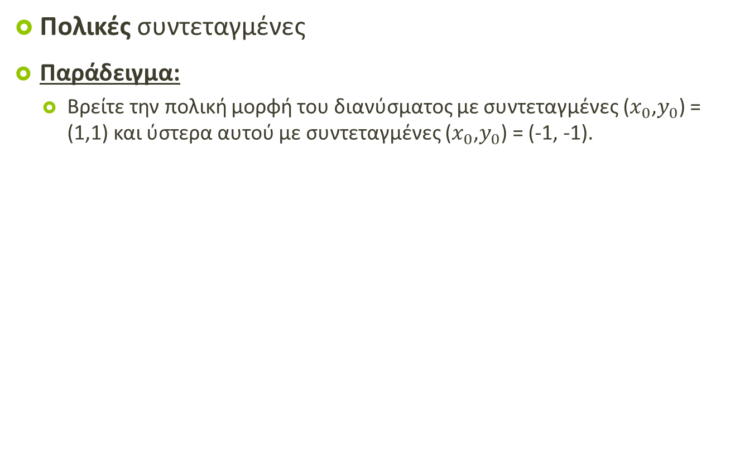



Διανύσματα
$$ρ= \sqrt{x_{0}^{2}+y_{0}^{2}} , θ=\tan^{−1}\frac{y_{0}}{x_{0}}$$
Πολικές συντεταγμένες
Παράδειγμα:
  Βρείτε την πολική μορφή του διανύσματος με συντεταγμένες ($x_{0}$,$y_{0}$) = (1,1) και ύστερα αυτού με συντεταγμένες ($x_{0}$,$y_{0}$) = (-1, -1).
$$1$$
$$−1$$
$$1$$
$$−1$$

Slide 8
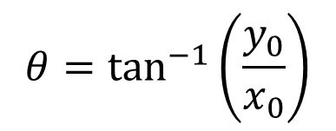
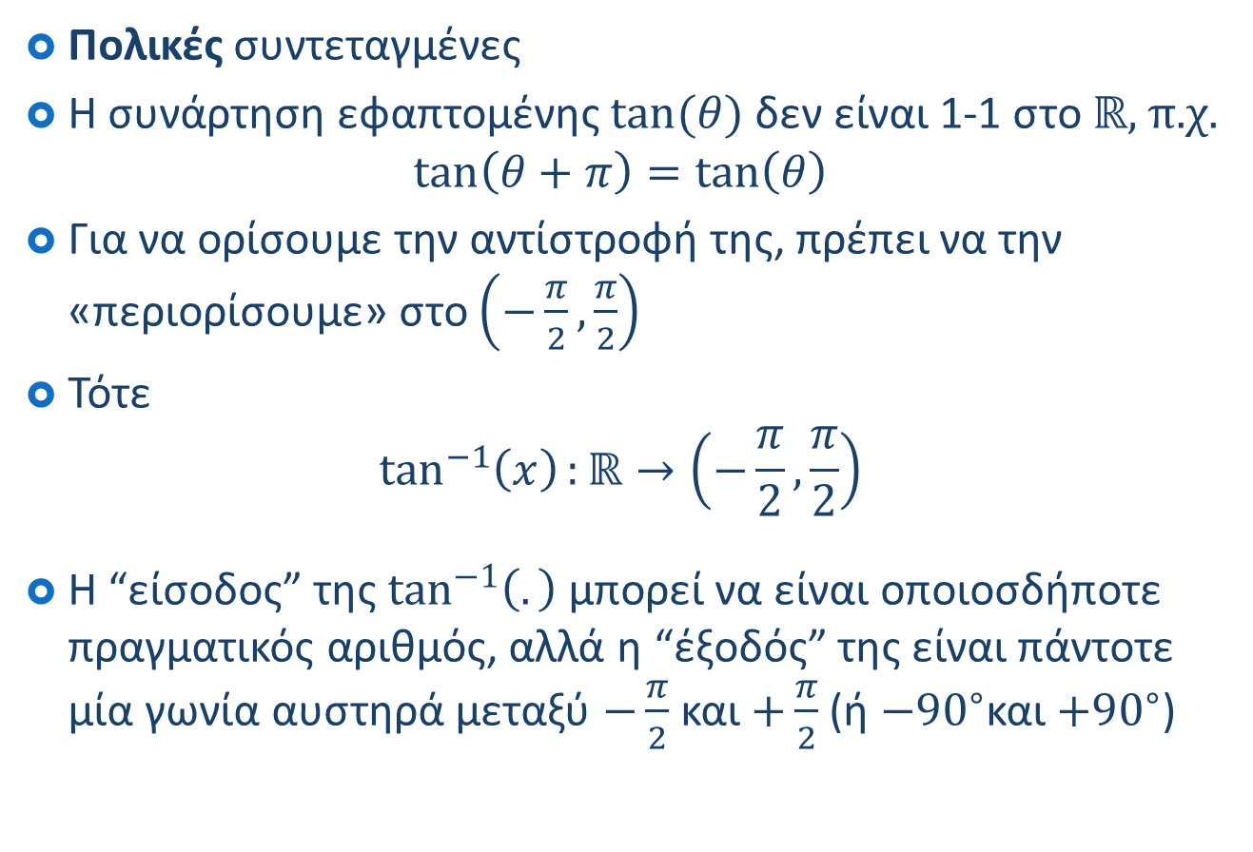
Διανύσματα
$$θ=\tan^{−1}\left(\frac{y_{0}}{x_{0}}\right)$$
Πολικές συντεταγμένες
Η συνάρτηση εφαπτομένης $tan⁡(θ)$ δεν είναι 1-1 στο ℝ, π.χ.
$$\tan\left(θ+π\right)=\tan\left(θ\right)$$
Για να ορίσουμε την αντίστροφή της, πρέπει να την «περιορίσουμε» στο $\left(−\frac{π}{2},\frac{π}{2}\right)$
Τότε
$$\tan^{−1}\left(x\right):ℝ→\left(−\frac{π}{2},\frac{π}{2}\right)$$
Η “είσοδος” της $\tan^{−1}\left(.\right)$ μπορεί να είναι οποιοσδήποτε πραγματικός αριθμός, αλλά η “έξοδός” της είναι πάντοτε μία γωνία αυστηρά μεταξύ $−\frac{π}{2}$ και $+\frac{π}{2}$ (ή $−{90}^{∘}$και $+{90}^{∘}$)

Slide 9
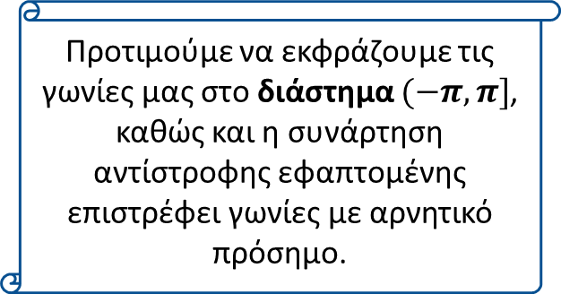

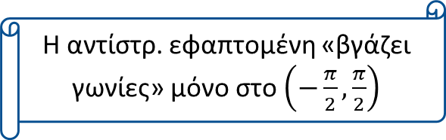


Διανύσματα
Η αντίστρ. εφαπτομένη «βγάζει γωνίες» μόνο στο $\left(−\frac{π}{2},\frac{π}{2}\right)$
Μέτρηση γωνίας
$$y$$
2^{ο}
1^{ο}
$$O$$
$$x$$
Προτιμούμε να εκφράζουμε τις γωνίες μας στο διάστημα $(−π, π]$, καθώς και η συνάρτηση αντίστροφης εφαπτομένης επιστρέφει γωνίες με αρνητικό πρόσημο.
3^{ο}
4^{ο}

Slide 10



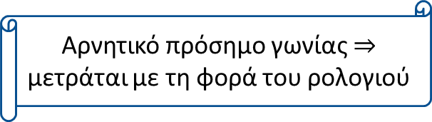

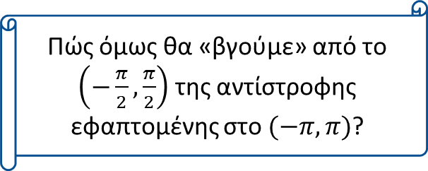

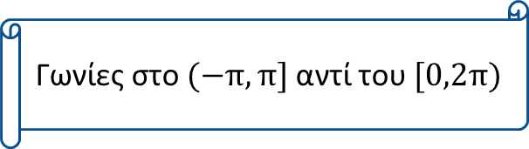

Διανύσματα
Μέτρηση γωνίας
Γωνίες στο $(−π,π]$ αντί του $[0,2π)$
$$y$$
$$A$$
Αρνητικό πρόσημο γωνίας $⇒$ μετράται με τη φορά του ρολογιού
$$φ>0$$
$$θ>0$$
$$O$$
$$x$$
$$−θ$$
$$−φ$$
Πώς όμως θα «βγούμε» από το $\left(−\frac{π}{2},\frac{π}{2}\right)$ της αντίστροφης εφαπτομένης στο $(−π, π)$?

Slide 11
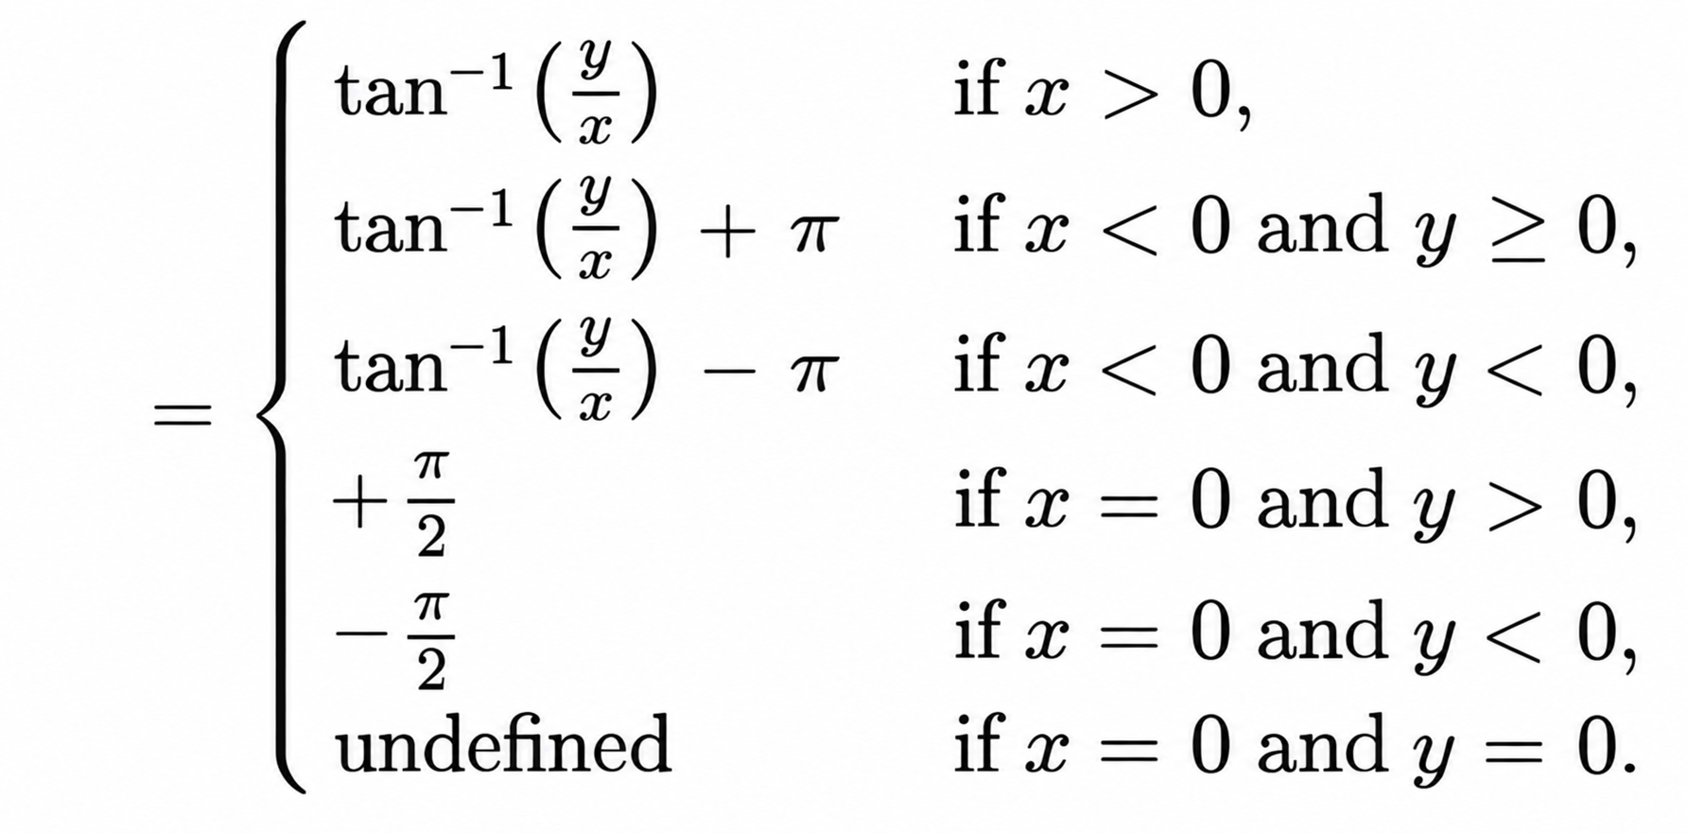
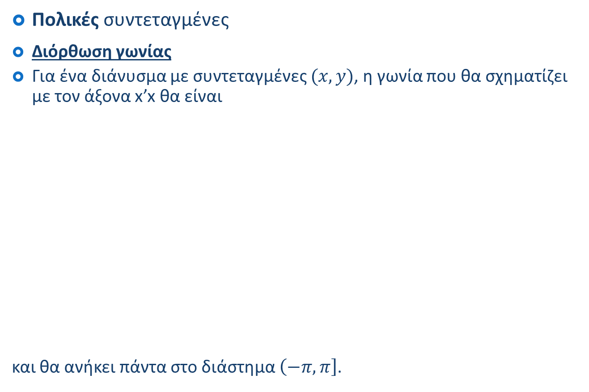
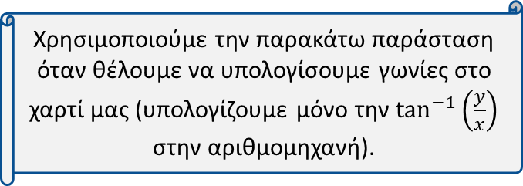

Διανύσματα
Χρησιμοποιούμε την παρακάτω παράσταση όταν θέλουμε να υπολογίσουμε γωνίες στο χαρτί μας (υπολογίζουμε μόνο την $\tan^{−1}\left(\frac{y}{x}\right)$ στην αριθμομηχανή).
Πολικές συντεταγμένες
Διόρθωση γωνίας
Για ένα διάνυσμα με συντεταγμένες $(x,y)$, η γωνία που θα σχηματίζει με τον άξονα x’x θα είναι
και θα ανήκει πάντα στο διάστημα $\left(−π,π\right]$.
$$θ$$

Slide 12

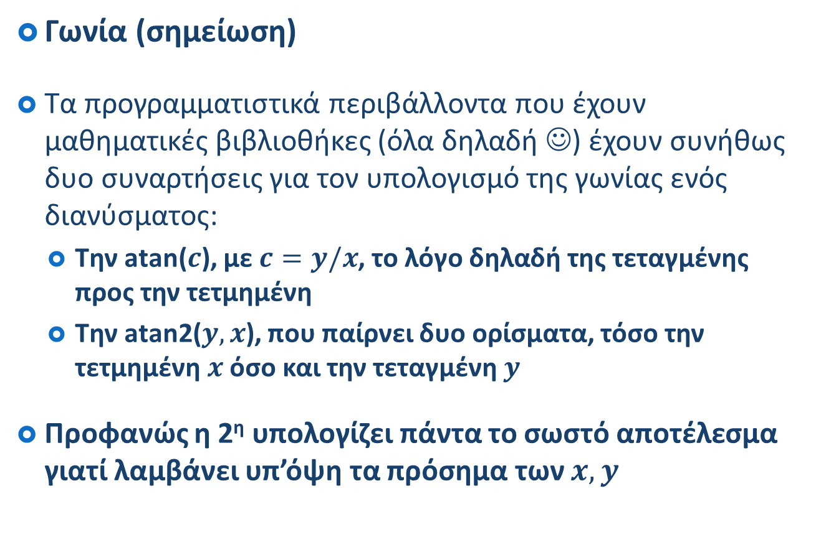
Διανύσματα
Γωνία (σημείωση)
Τα προγραμματιστικά περιβάλλοντα που έχουν μαθηματικές βιβλιοθήκες (όλα δηλαδή ☺) έχουν συνήθως δυο συναρτήσεις για τον υπολογισμό της γωνίας ενός διανύσματος:
  Την atan($c$), με $c=y/x$, το λόγο δηλαδή της τεταγμένης προς την τετμημένη
  Την atan2($y, x$), που παίρνει δυο ορίσματα, τόσο την τετμημένη $x$ όσο και την τεταγμένη $y$
Προφανώς η 2^{η} υπολογίζει πάντα το σωστό αποτέλεσμα γιατί λαμβάνει υπ’όψη τα πρόσημα των $x, y$

Slide 13









Διανύσματα
Ιδιότητες διανυσμάτων
  Ισότητα διανυσμάτων
    Ίδιο μέτρο και κατεύθυνση
  Πρόσθεση διανυσμάτων
$$O$$
$$\vec{D}$$
$$\vec{A}$$
$$\vec{A}+\vec{B}$$
$$\vec{A}+\vec{B}+\vec{C}+\vec{D}$$
$$\vec{B}$$
$$\vec{B}$$
$$\vec{C}$$
$$\vec{A}$$

Slide 14




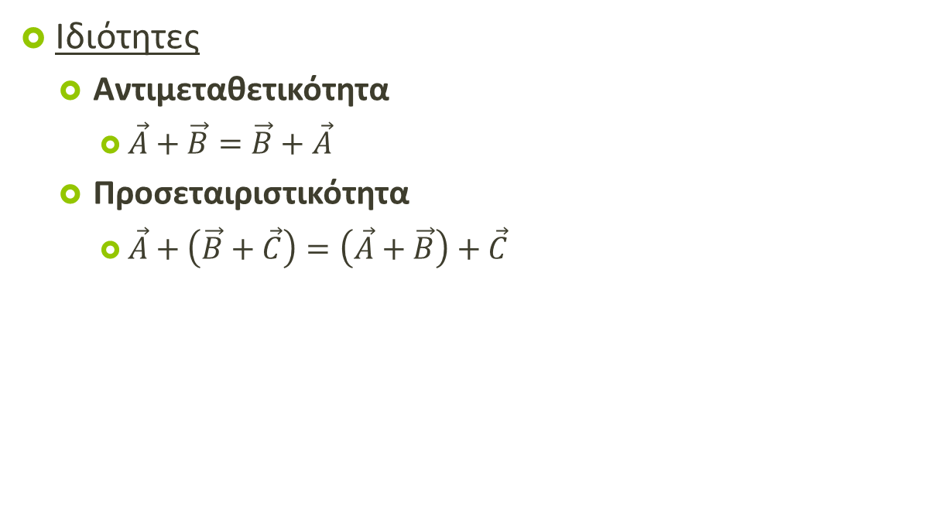






Διανύσματα
Ιδιότητες
  Αντιμεταθετικότητα
    $\vec{Α}+\vec{Β}=\vec{Β}+\vec{Α}$
  Προσεταιριστικότητα
    $\vec{A}+\left(\vec{B}+\vec{C}\right)=\left(\vec{A}+\vec{B}\right)+\vec{C}$
$$\vec{A}+\vec{B}+\vec{C}$$
$$\vec{C}$$
$$\vec{A}+\vec{B}+\vec{C}$$
$$\vec{C}$$
$$\vec{B}+\vec{C}$$
$$\vec{A}+\vec{B}$$
$$\vec{B}$$
$$\vec{B}$$
$$\vec{A}$$
$$\vec{A}$$

Slide 15



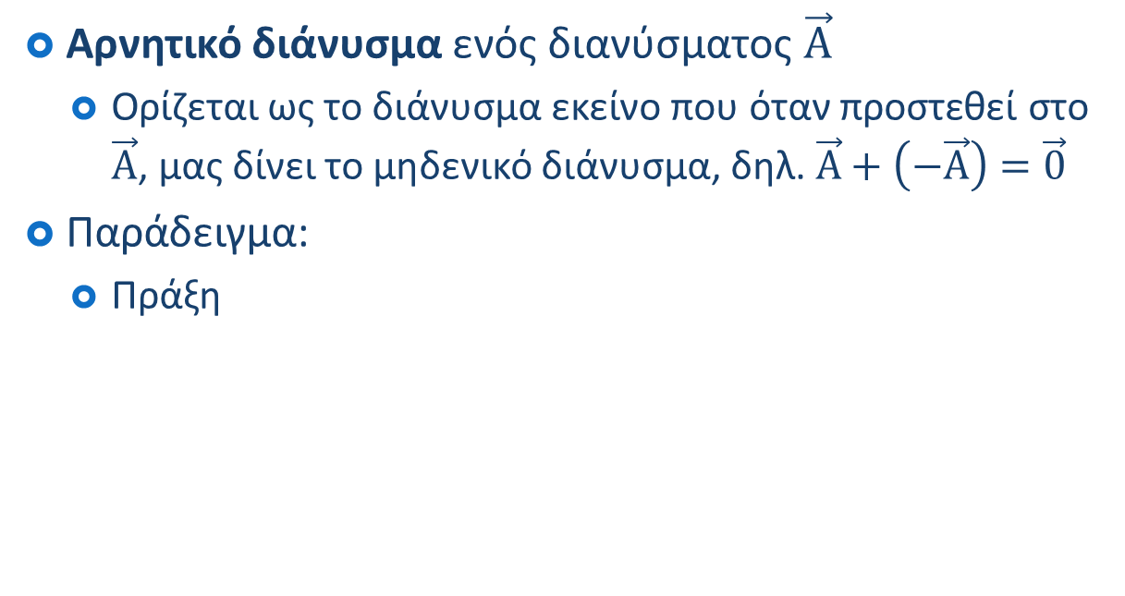





Διανύσματα
Αρνητικό διάνυσμα ενός διανύσματος $\vec{Α}$
  Ορίζεται ως το διάνυσμα εκείνο που όταν προστεθεί στο $\vec{Α}$, μας δίνει το μηδενικό διάνυσμα, δηλ. $\vec{Α}+\left(−\vec{Α}\right)=\vec{0}$
Παράδειγμα:
  Πράξη
$$\vec{A}−\vec{B}=\vec{A}+\left(−\vec{B}\right)$$
$$\vec{B}$$
$$\vec{A}$$
$$\vec{B}$$
$$\vec{A}−\vec{B}$$
$$\vec{A}−\vec{B}$$
$$−\vec{B}$$
$$\vec{A}$$

Slide 16

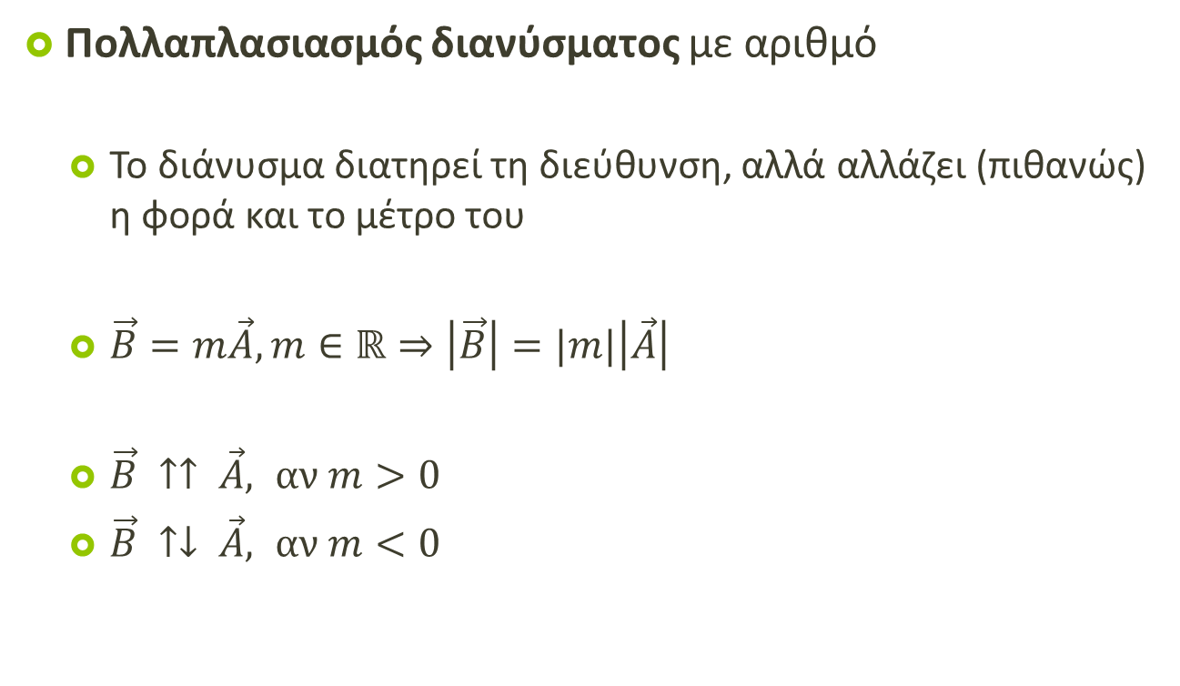



Διανύσματα
Πολλαπλασιασμός διανύσματος με αριθμό
  Το διάνυσμα διατηρεί τη διεύθυνση, αλλά αλλάζει (πιθανώς) η φορά και το μέτρο του
  $\vec{B}=m\vec{A}, m∈ℝ⇒\left|\vec{B}\right|=|m|\left|\vec{A}\right|$
  $\vec{B} ↑↑ \vec{A}, αν m>0$
  $\vec{B} ↑↓ \vec{A}, αν m<0$
$$\vec{B}=2\vec{A}$$
$$\vec{A}$$
$$\vec{B}=−3\vec{A}$$
$$\vec{A}$$

Slide 17





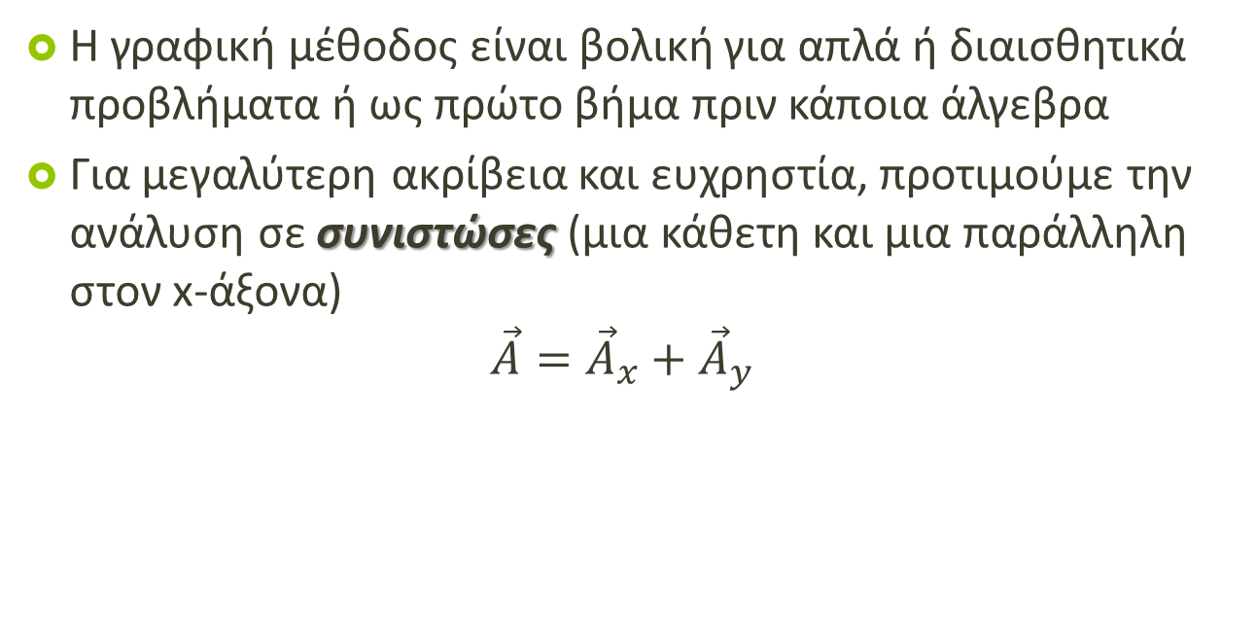









Διανύσματα
Η γραφική μέθοδος είναι βολική για απλά ή διαισθητικά προβλήματα ή ως πρώτο βήμα πριν κάποια άλγεβρα
Για μεγαλύτερη ακρίβεια και ευχρηστία, προτιμούμε την ανάλυση σε συνιστώσες (μια κάθετη και μια παράλληλη στον x-άξονα)
$$\vec{A}={\vec{A}}_{x}+{\vec{A}}_{y}$$
$$y$$
$$y$$
$$\vec{A}$$
$$\vec{A}$$
$${\vec{A}}_{y}$$
$${\vec{A}}_{y}$$
$$θ$$
$$θ$$
$$O$$
$${\vec{A}}_{x}$$
$$x$$
$$O$$
$${\vec{A}}_{x}$$
$$x$$

Slide 18
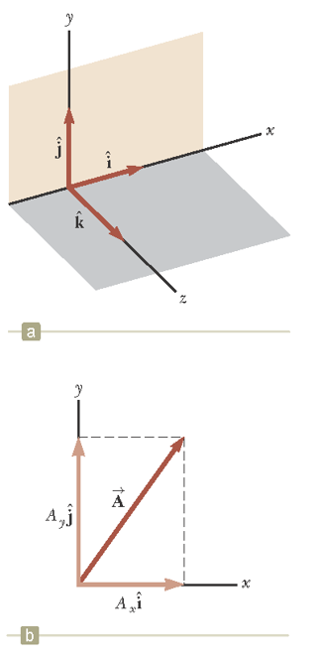


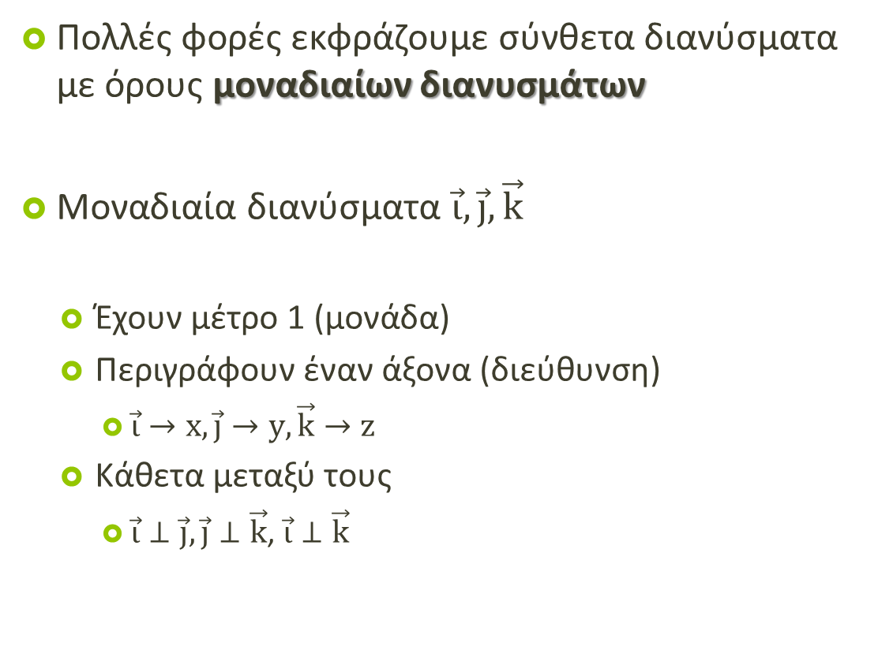




Διανύσματα
Πολλές φορές εκφράζουμε σύνθετα διανύσματα με όρους μοναδιαίων διανυσμάτων
Μοναδιαία διανύσματα $\vec{ι}, \vec{j},\vec{k}$
  Έχουν μέτρο 1 (μονάδα)
  Περιγράφουν έναν άξονα (διεύθυνση)
    $\vec{ι}→x,\vec{j}→y,\vec{k}→z$
  Κάθετα μεταξύ τους
    $\vec{ι}⊥\vec{j},\vec{j}⊥\vec{k}$, $\vec{ι}⊥\vec{k}$
$$\vec{A}$$
$${A_{y}\vec{j}}_{ }$$
$$θ$$
$$O$$
$${A_{x}\vec{i}}_{ }$$
$$x$$

Slide 19



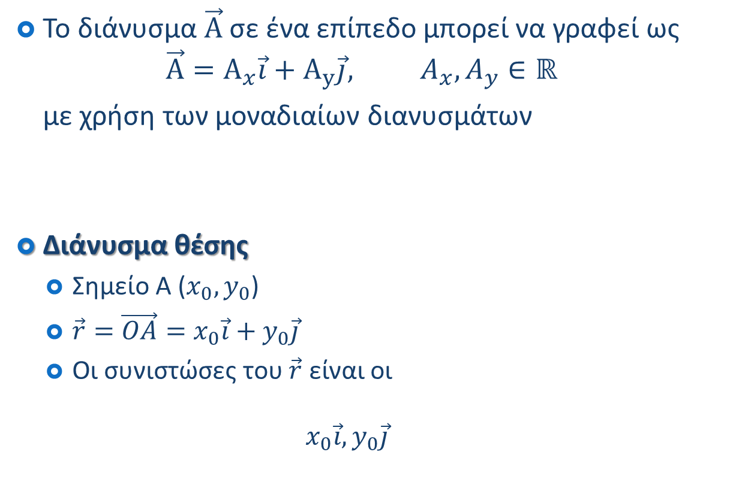






Διανύσματα
Το διάνυσμα $\vec{Α}$ σε ένα επίπεδο μπορεί να γραφεί ως
$$\vec{Α}=Α_{x}\vec{i}+A_{y}\vec{j}, A_{x},A_{y}∈ℝ$$
με χρήση των μοναδιαίων διανυσμάτων
Διάνυσμα θέσης
  Σημείο Α ($x_{0},y_{0}$)
  $\vec{r}=\vec{OA}=x_{0}\vec{i}+y_{0}\vec{j}$
  Οι συνιστώσες του $\vec{r}$ είναι οι
  $$x_{0}\vec{i}, y_{0}\vec{j}$$
$$y$$
$$A$$
$$(x_{0},y_{0})$$
$$\vec{r}$$
$$y_{0}\vec{j}$$
$$θ$$
$$O$$
$$x_{0}\vec{i}$$
$$x$$

Slide 20
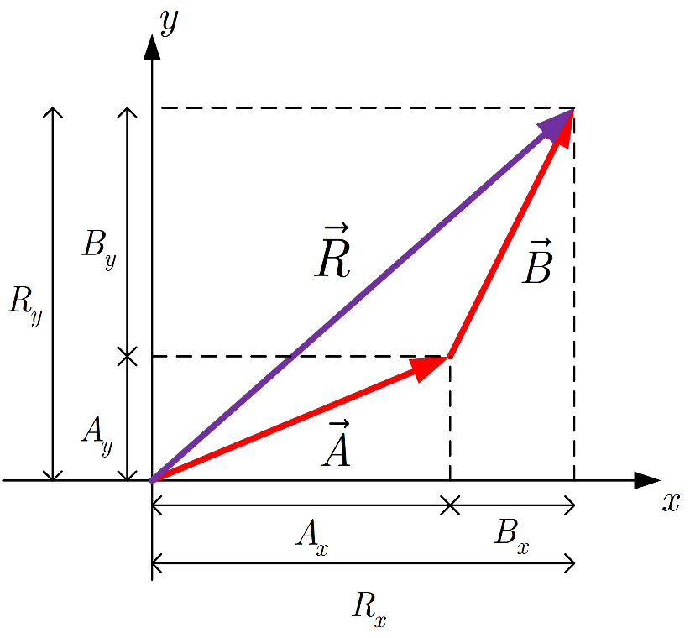
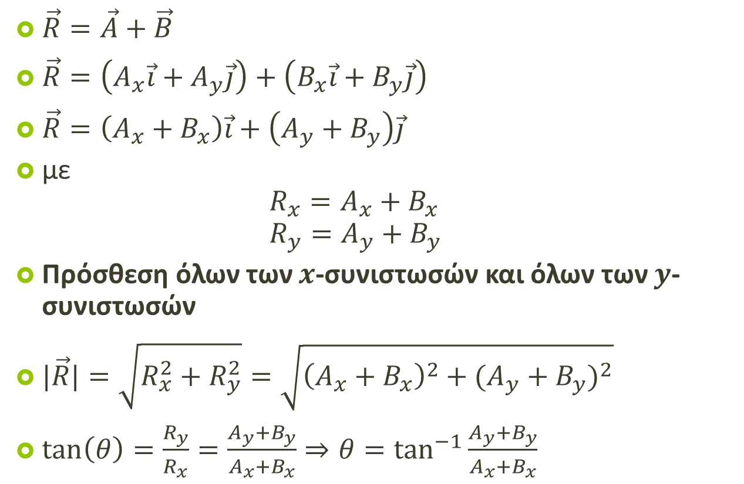
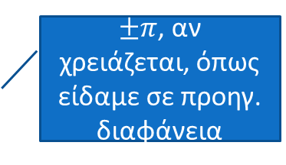
Διανύσματα
$\vec{R}=\vec{Α}+\vec{Β}$
$\vec{R}=\left(A_{x}\vec{i}+A_{y}\vec{j}\right)+\left(B_{x}\vec{i}+B_{y}\vec{j}\right)$
$\vec{R}=\left(A_{x}+B_{x}\right)\vec{i}+\left(A_{y}+B_{y}\right)\vec{j}$
με
$R_{x}=A_{x}+B_{x}$
$R_{y}=A_{y}+B_{y}$
Πρόσθεση όλων των $x$-συνιστωσών και όλων των $y$-συνιστωσών
$|\vec{R}|=\sqrt{R_{x}^{2}+R_{y}^{2}}=\sqrt{{\left(A_{x}+B_{x}\right)}^{2}+{{(A}_{y} + B_{y})}^{2}}$
$\tan\left(θ\right)=\frac{R_{y}}{R_{x}}=\frac{A_{y}+B_{y}}{A_{x}+B_{x}}⇒θ=\tan^{−1}{\frac{A_{y}+B_{y}}{A_{x}+B_{x}}}$
$±π$, αν χρειάζεται, όπως είδαμε σε προηγ. διαφάνεια

Slide 21

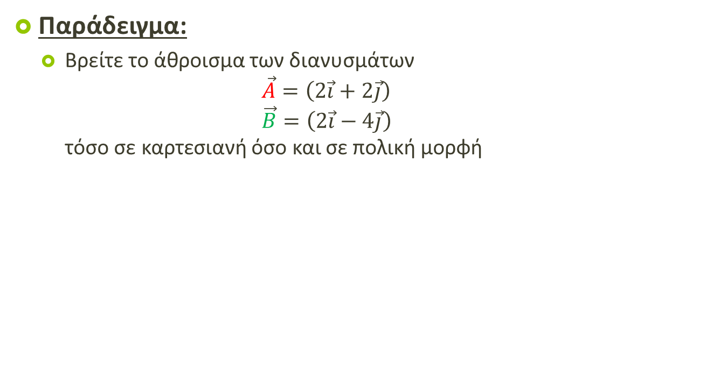


Διανύσματα
$$2$$
Παράδειγμα:
  Βρείτε το άθροισμα των διανυσμάτων
  $\vec{A}=\left(2\vec{i}+2\vec{j}\right)$
  $\vec{B}=\left(2\vec{i}−4\vec{j}\right)$
  τόσο σε καρτεσιανή όσο και σε πολική μορφή
$$0$$
$$2$$
$$−4$$

Slide 22
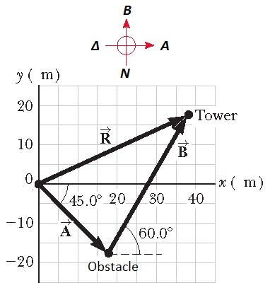
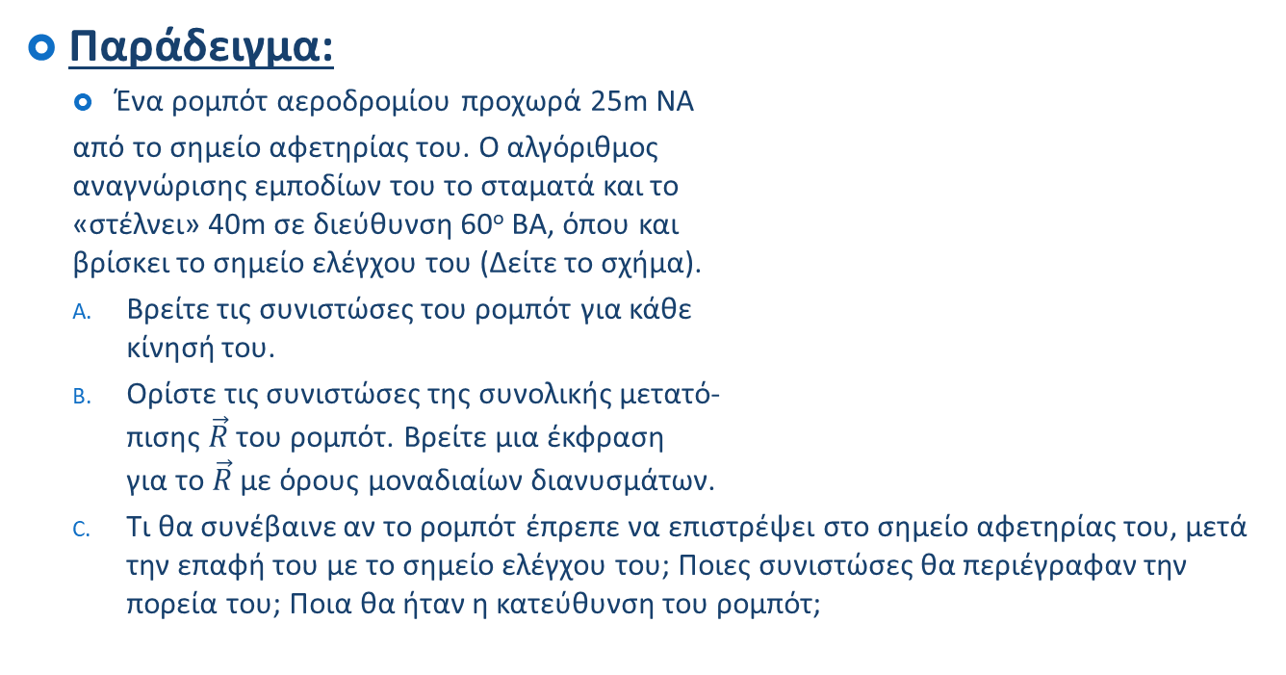
Διανύσματα
Παράδειγμα:
  Ένα ρομπότ αεροδρομίου προχωρά 25m ΝA
  από το σημείο αφετηρίας του. Ο αλγόριθμος
  αναγνώρισης εμποδίων του το σταματά και το
  «στέλνει» 40m σε διεύθυνση 60^{ο} ΒΑ, όπου και
  βρίσκει το σημείο ελέγχου του (Δείτε το σχήμα).
  Βρείτε τις συνιστώσες του ρομπότ για κάθε
  κίνησή του.
  Ορίστε τις συνιστώσες της συνολικής μετατό-
  πισης $\vec{R}$ του ρομπότ. Βρείτε μια έκφραση
  για το $\vec{R}$ με όρους μοναδιαίων διανυσμάτων.
  Τι θα συνέβαινε αν το ρομπότ έπρεπε να επιστρέψει στο σημείο αφετηρίας του, μετά την επαφή του με το σημείο ελέγχου του; Ποιες συνιστώσες θα περιέγραφαν την πορεία του; Ποια θα ήταν η κατεύθυνση του ρομπότ;

Slide 23
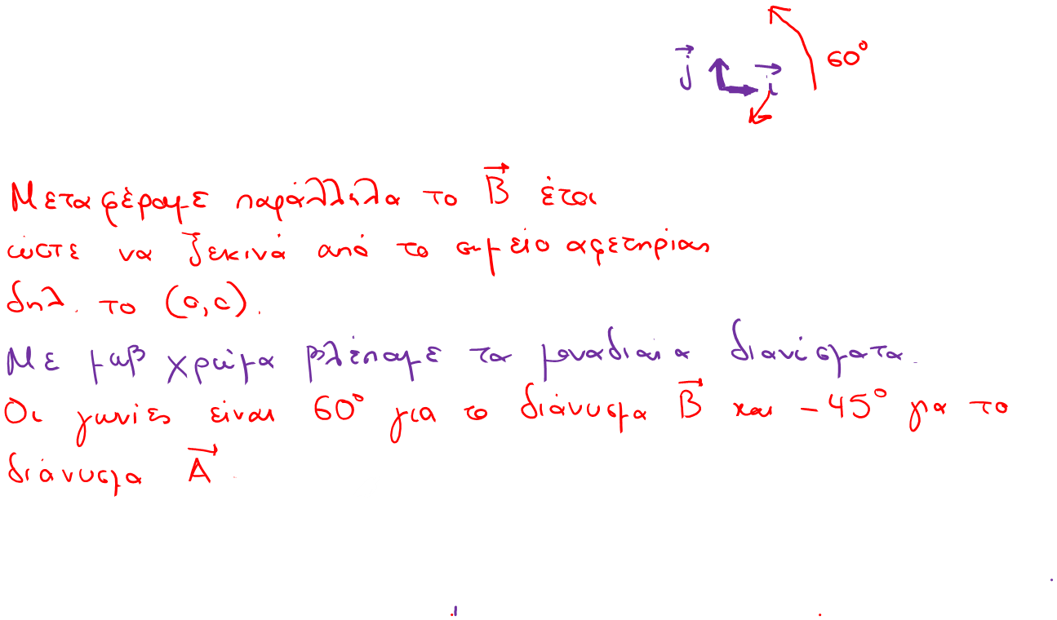

Διανύσματα
$$\vec{B}$$
Παράδειγμα – Λύση:
  Ένα ρομπότ αεροδρομίου προχωρά 25m ΝA
  από το σημείο αφετηρίας του. Ο αλγόριθμος
  αναγνώρισης εμποδίων του το σταματά και το
  «στέλνει» 40m σε διεύθυνση 60^{ο} ΒΑ, όπου και
  βρίσκει το σημείο ελέγχου του. (Δείτε το σχήμα)
  Βρείτε τις συνιστώσες του ρομπότ για κάθε
  κίνησή του.

Slide 24
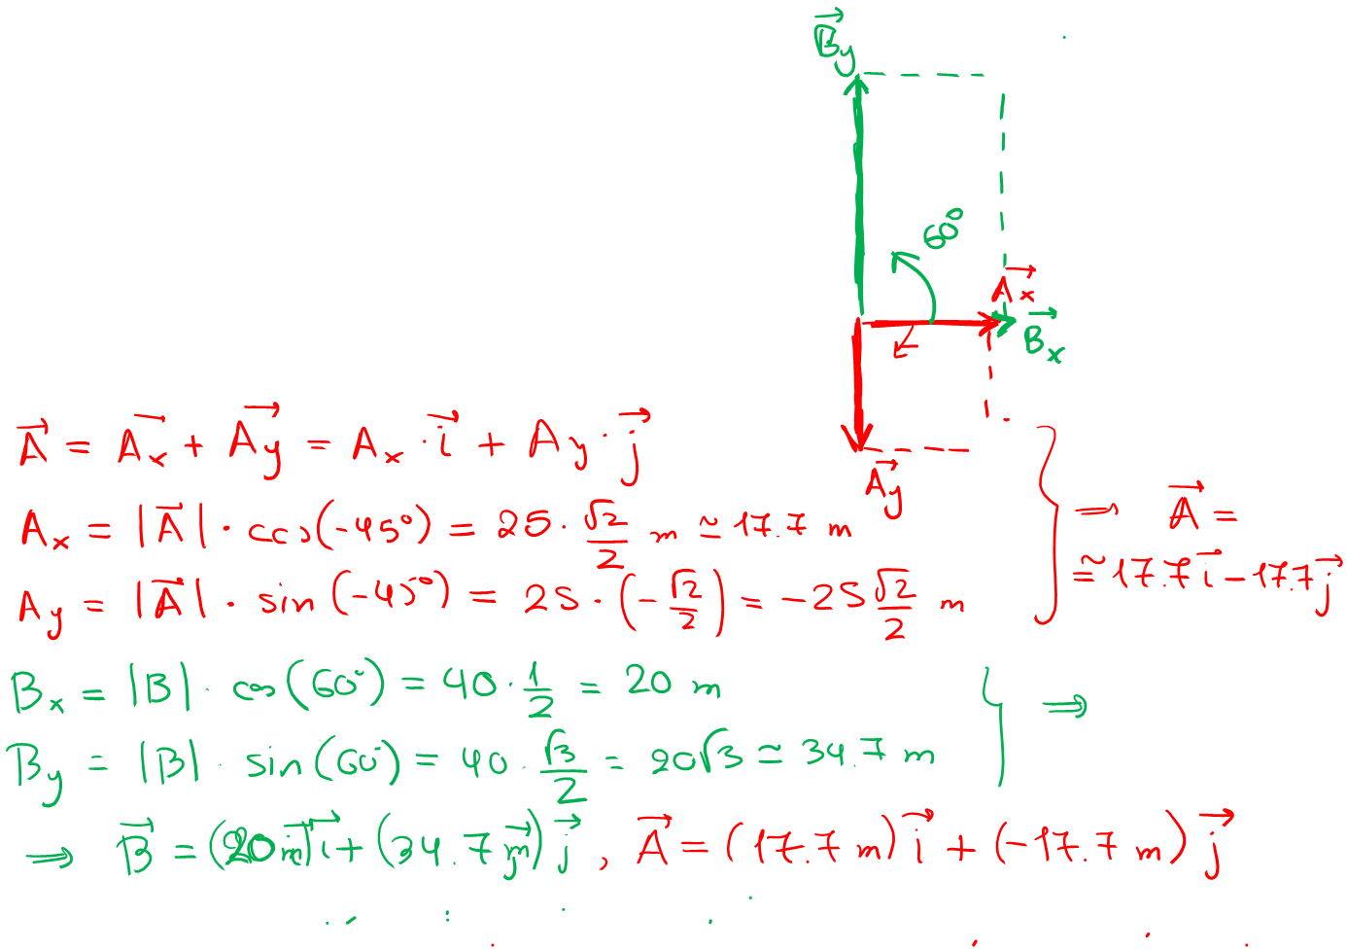
Διανύσματα
$$\vec{B}$$
Παράδειγμα – Λύση:
  Ένα ρομπότ αεροδρομίου προχωρά 25m ΝA
  από το σημείο αφετηρίας του. Ο αλγόριθμος
  αναγνώρισης εμποδίων του το σταματά και το
  «στέλνει» 40m σε διεύθυνση 60^{ο} ΒΑ, όπου και
  βρίσκει το σημείο ελέγχου του. (Δείτε το σχήμα)
  Βρείτε τις συνιστώσες του ρομπότ για κάθε
  κίνησή του.

Slide 25
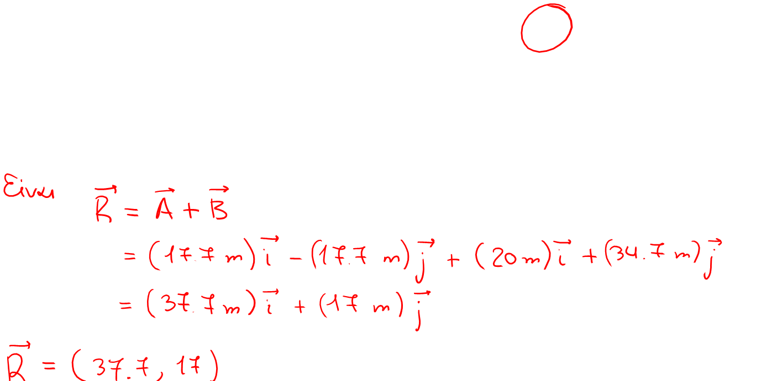
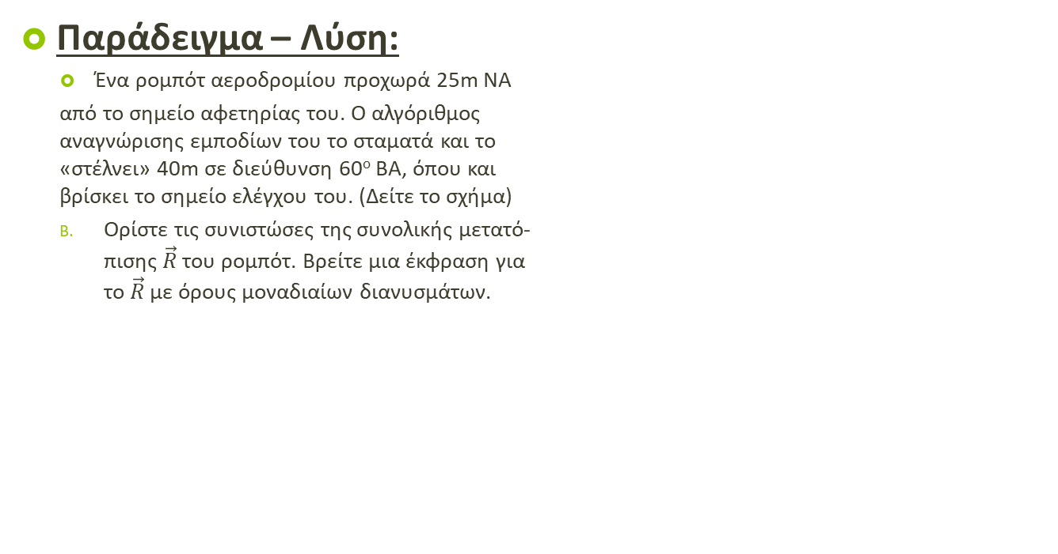
Διανύσματα
$$\vec{B}$$
Παράδειγμα – Λύση:
  Ένα ρομπότ αεροδρομίου προχωρά 25m ΝA
  από το σημείο αφετηρίας του. Ο αλγόριθμος
  αναγνώρισης εμποδίων του το σταματά και το
  «στέλνει» 40m σε διεύθυνση 60^{ο} ΒΑ, όπου και
  βρίσκει το σημείο ελέγχου του. (Δείτε το σχήμα)
  Ορίστε τις συνιστώσες της συνολικής μετατό-
  πισης $\vec{R}$ του ρομπότ. Βρείτε μια έκφραση για
  το $\vec{R}$ με όρους μοναδιαίων διανυσμάτων.

Slide 26
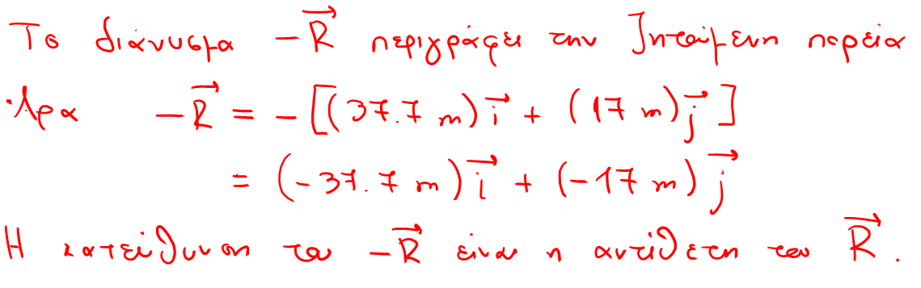
Διανύσματα
$$\vec{B}$$
Παράδειγμα – Λύση:
  Ένα ρομπότ αεροδρομίου προχωρά 25m ΝA
  από το σημείο αφετηρίας του. Ο αλγόριθμος
  αναγνώρισης εμποδίων του το σταματά και το
  «στέλνει» 40m σε διεύθυνση 60^{ο} ΒΑ, όπου και
  βρίσκει το σημείο ελέγχου του. (Δείτε το σχήμα)
  Τι θα συνέβαινε αν το ρομπότ έπρεπε να επιστρέψει
  στο σημείο αφετηρίας του, μετά την επαφή του
  με το σημείο ελέγχου του; Ποιες συνιστώσες θα
  περιέγραφαν την πορεία του; Ποια θα ήταν η κατεύ-
  θυνση του ρομπότ;

Slide 27
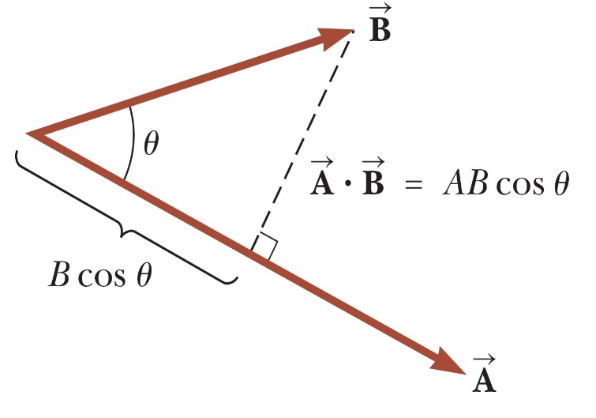
Διανύσματα
  Έστω δυο διανύσματα $\vec{A}, \vec{B}$
  Το εσωτερικό τους γινόμενο είναι μια βαθμωτή ποσότητα (= αριθμός) που ορίζεται ως
  $\vec{Α}∙\vec{Β}=|\vec{Α}||\vec{Β}| cos(θ)$
  με $θ$ τη μεταξύ τους γωνία
Το εσωτερικό γινόμενο σχετίζεται με τη έννοια της προβολής του ενός διανύσματος στο άλλο και μας πληροφορεί «πόσο» από το ένα διάνυσμα «δείχνει» στην ίδια κατεύθυνση με το άλλο.

Slide 28

Διανύσματα
$$\vec{Α}∙\vec{Β}=|\vec{Α}||\vec{Β}| cos(θ)$$
Αντιμεταθετικότητα
$$\vec{A}∙\vec{B}=\vec{B}∙\vec{A}$$
Επιμεριστικότητα
$$\vec{A}∙\left(\vec{B}+\vec{C}\right)=\vec{A}∙\vec{B}+\vec{A}∙\vec{C}$$
Ειδικές περιπτώσεις
  $\vec{A}⊥\vec{B}⇒ \vec{A}∙\vec{B}=0$
  $\vec{A}↑↑\vec{B}⇒\vec{A}∙\vec{B}=|\vec{A}||\vec{B}|$
  $\vec{A}↑↓\vec{B}⇒\vec{A}∙\vec{B}=−|\vec{A}||\vec{B}|$

Slide 29
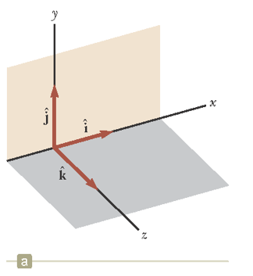
Διανύσματα
Μοναδιαία διανύσματα $\vec{i}, \vec{j},\vec{k}$
  Ορίζουν ένα 3Δ χώρο
Εύκολα αποδεικνύεται (κάντε το! ☺) ότι
$\vec{i}∙\vec{i}=\vec{j}∙\vec{j}=\vec{k}∙\vec{k}=1$
$\vec{i}∙\hat{j}=\vec{j}∙\vec{k}=\vec{k}∙\vec{i}=0$
Για $\vec{A}=A_{x}\vec{i}+A_{y}\vec{j}+A_{z}\vec{k}, \vec{B}=B_{x}\vec{i}+B_{y}\vec{j}+B_{z}\vec{k},$
έχουμε
$$\vec{A}∙\vec{B}=A_{x}B_{x}+A_{y}B_{y}+A_{z}B_{z}$$

Slide 30
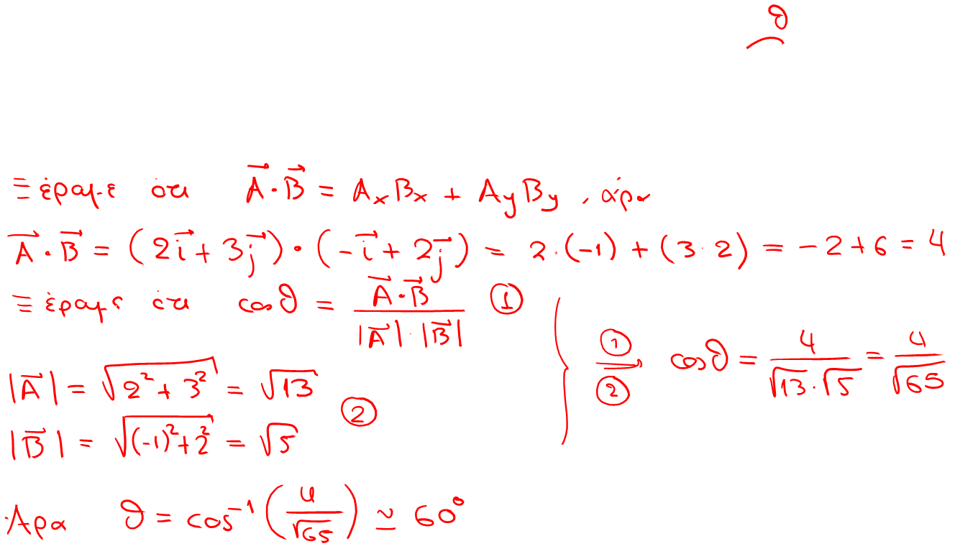



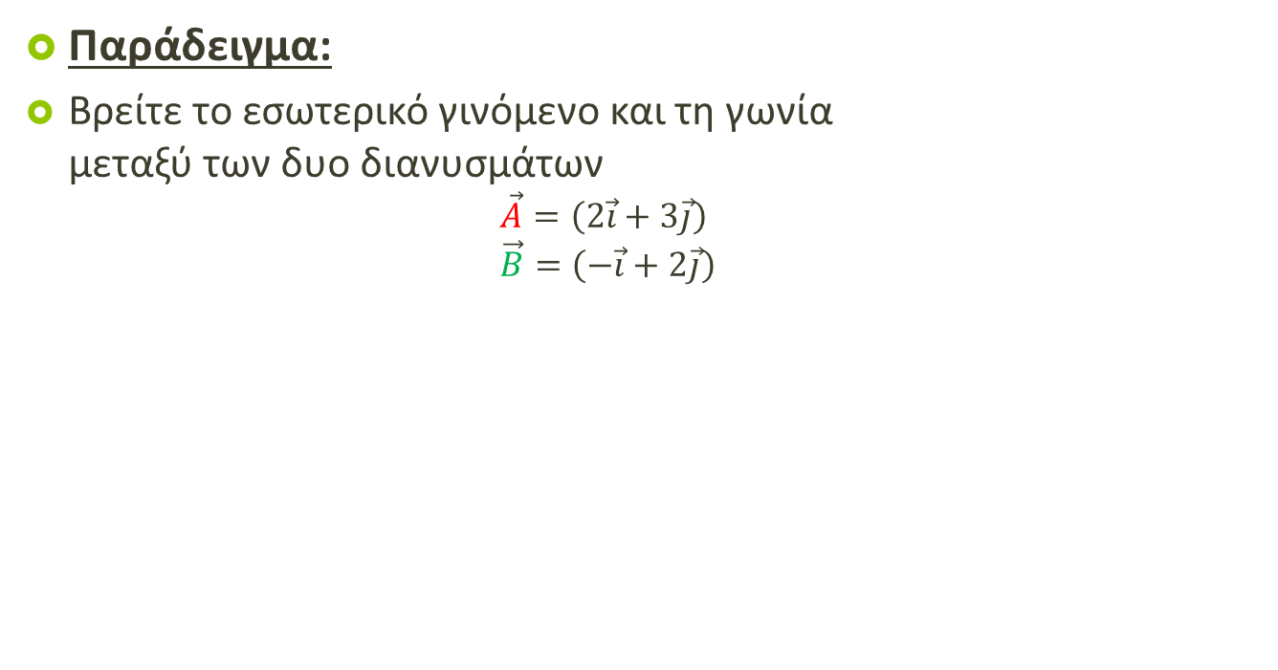



Διανύσματα
$$\vec{Α}∙\vec{Β}=|\vec{Α}||\vec{Β}| cos(θ)$$
$$3$$
Παράδειγμα:
Βρείτε το εσωτερικό γινόμενο και τη γωνία
μεταξύ των δυο διανυσμάτων
$\vec{A}=\left(2\vec{i}+3\vec{j}\right)$
$\vec{B}=\left(−\vec{i}+2\vec{j}\right)$
$$2$$
$$−1$$
$$0$$
$$2$$

Slide 31
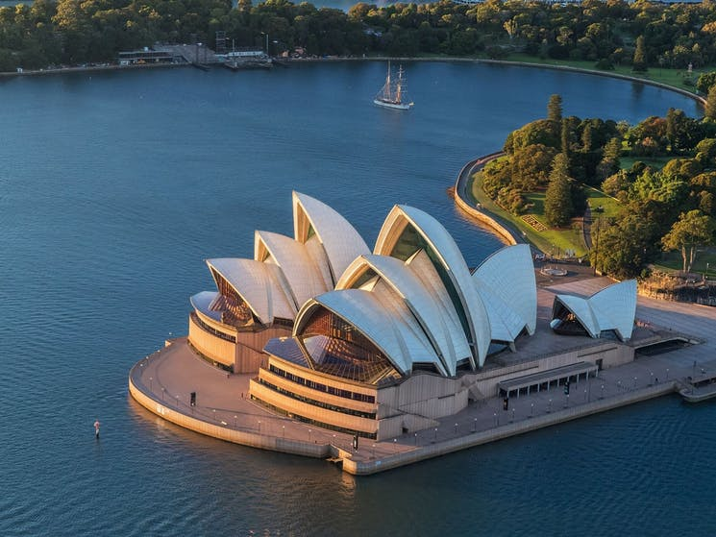
Φυσική για Μηχανικούς
Μηχανική
Μαθηματικό Υπόβαθρο:
Παραγώγιση - ολοκλήρωση
Εικόνα: Η Όπερα του Σίδνεϊ είναι πολυχώρος τεχνών θεάματος στο Σίδνεϊ της Αυστραλίας, ένα από τα πιο διασημότερα κτίρια του 20ού αιώνα και αποτελεί έναν από τους σημαντικότερους χώρους άσκησης τεχνών στον κόσμο. Σχεδιάστηκε από τον Δανό αρχιτέκτονα Γιερν Ούντσον και εγκαινιάστηκε επισήμως τις 20 Οκτωβρίου 1973. Στη σχεδίασή του χρειάστηκαν πολλές διαφορικές εξισώσεις, δηλ. εξισώσεις που περιλαμβάνουν παραγώγους πολλών μεταβλητών.

Slide 32
Φυσική για Μηχανικούς
Μηχανική
Μαθηματικό Υπόβαθρο:
Παραγώγιση - ολοκλήρωση
Εικόνα: Η Όπερα του Σίδνεϊ είναι πολυχώρος τεχνών θεάματος στο Σίδνεϊ της Αυστραλίας, ένα από τα πιο διασημότερα κτίρια του 20ού αιώνα και αποτελεί έναν από τους σημαντικότερους χώρους άσκησης τεχνών στον κόσμο. Σχεδιάστηκε από τον Δανό αρχιτέκτονα Γιερν Ούντσον και εγκαινιάστηκε επισήμως τις 20 Οκτωβρίου 1973. Στη σχεδίασή του χρειάστηκαν πολλές διαφορικές εξισώσεις, δηλ. εξισώσεις που περιλαμβάνουν παραγώγους πολλών μεταβλητών.

Slide 33



Παράγωγος
Αν $f(x)$ συνεχής συνάρτηση του $x$ τότε ορίζουμε την παράγωγο της συνάρτησης ως
$$f^{′}\left(x\right)=\frac{d}{dx}f\left(x\right)=\lim_{x→x_{0}}\frac{f\left(x\right)−f(x_{0})}{x−x_{0}}$$
Η παράγωγος εκφράζει πόσο γρήγορα (ρυθμός μεταβολής) μεταβάλλεται η συνάρτηση $f(x)$ συναρτήσει του $x$
Η εφαπτομένη μιας συνάρτησης $f\left(x\right)$ στο σημείο $x_{0}$ έχει «κλίση» (συντελεστή διεύθυνσης) $f′\left(x_{0}\right)$
2^{η} παράγωγος: $f^{′′}\left(x\right)=\frac{d^{2}}{dx^{2}}f\left(x\right)$
3^{η} παράγωγος: $f^{′′′}\left(x\right)=\frac{d^{3}}{dx^{3}}f\left(x\right)$
κ.ο.κ
$$y=f^{′}\left(x_{0}\right)x+β$$
$$f(x)$$
$$x_{0}$$

Slide 34
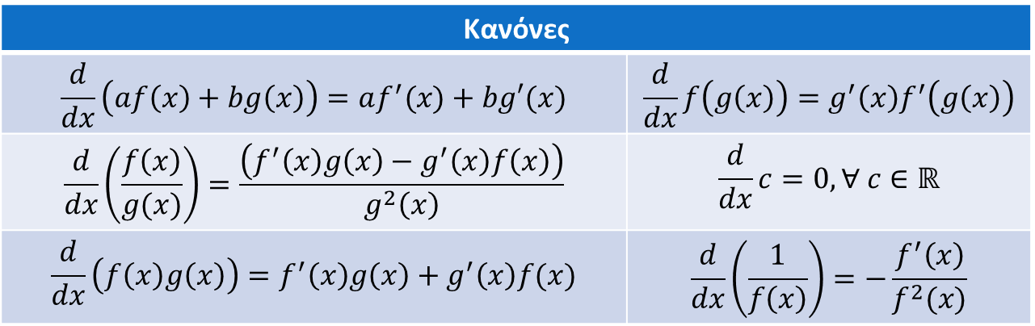
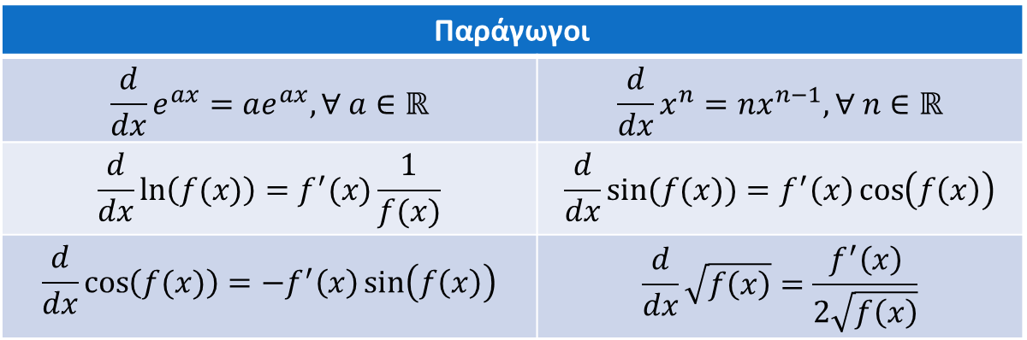
Παράγωγος
Κανόνες
$$\frac{d}{dx}\left(af\left(x\right)+bg\left(x\right)\right)=af^{′}(x)+bg′(x)$$ | $$\frac{d}{dx}f\left(g\left(x\right)\right)=g^{′}\left(x\right)f^{′}\left(g\left(x\right)\right)$$
$$\frac{d}{dx}\left(\frac{f\left(x\right)}{g(x)}\right)=\frac{\left(f^{′}\left(x\right)g\left(x\right)−g^{′}\left(x\right)f\left(x\right)\right)}{g^{2}\left(x\right)}$$ | $$\frac{d}{dx}c=0, ∀ c∈ℝ$$
$$\frac{d}{dx}\left(f\left(x\right)g\left(x\right)\right)=f^{′}\left(x\right)g\left(x\right)+g^{′}\left(x\right)f(x)$$ | $$\frac{d}{dx}\left(\frac{1}{f\left(x\right)}\right)=−\frac{f^{′}\left(x\right)}{f^{2}(x)}$$
Παράγωγοι
$${\frac{d}{dx}e}^{ax}=ae^{ax}, ∀ a∈ℝ$$ | $$\frac{d}{dx}x^{n}=nx^{n−1}, ∀ n∈ℝ$$
$$\frac{d}{dx}\ln\left(f(x)\right)=f^{′}(x)\frac{1}{f(x)}$$ | $$\frac{d}{dx}\sin{(f(x))}=f^{′}\left(x\right)\cos\left(f\left(x\right)\right)$$
$$\frac{d}{dx}\cos\left(f(x)\right)=−f^{′}\left(x\right)\sin\left(f\left(x\right)\right)$$ | $$\frac{d}{dx}\sqrt{f\left(x\right)}=\frac{f^{′}\left(x\right)}{2\sqrt{f\left(x\right)}}$$

Slide 35
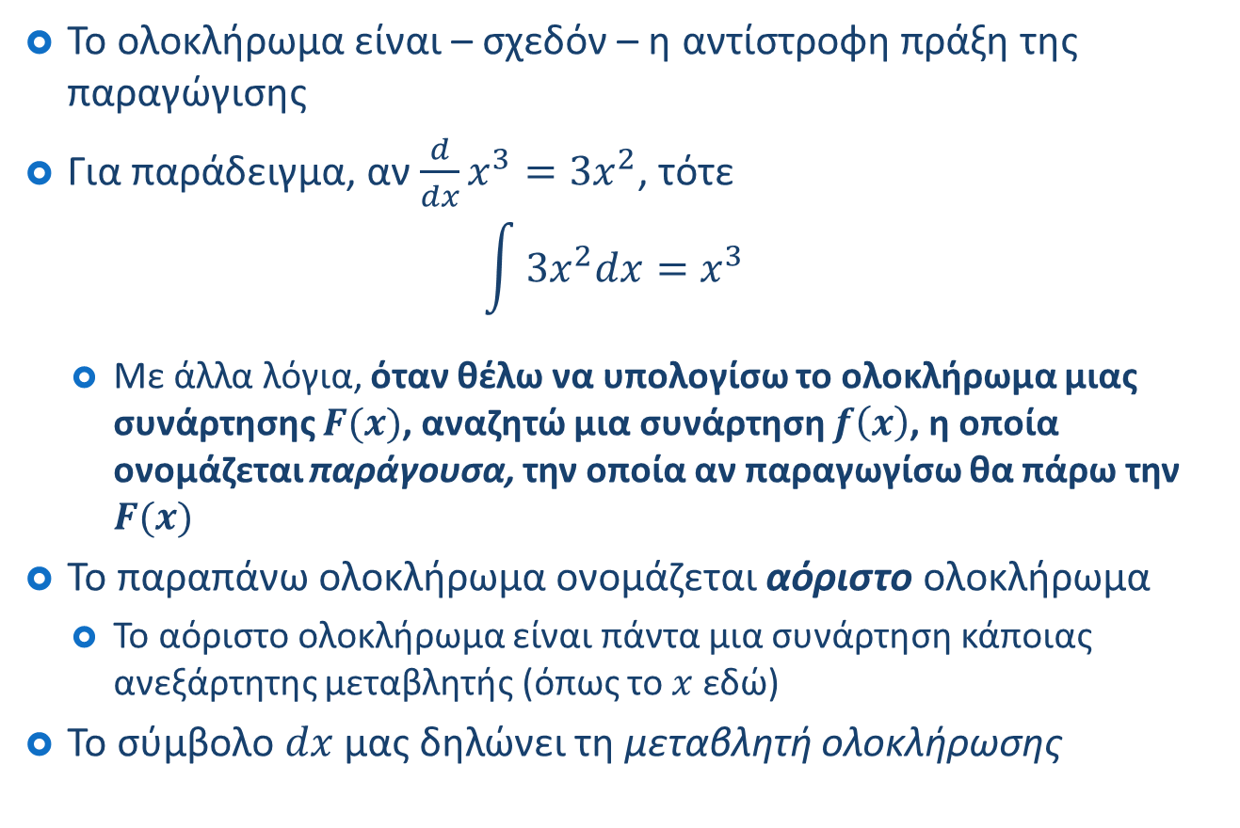
Ολοκλήρωμα
Το ολοκλήρωμα είναι – σχεδόν – η αντίστροφη πράξη της παραγώγισης
Για παράδειγμα, αν $\frac{d}{dx}x^{3}=3x^{2}$, τότε
$$\int{3x^{2}dx=x^{3}}$$
  Με άλλα λόγια, όταν θέλω να υπολογίσω το ολοκλήρωμα μιας συνάρτησης $F(x)$, αναζητώ μια συνάρτηση $f\left(x\right)$, η οποία ονομάζεται παράγουσα, την οποία αν παραγωγίσω θα πάρω την $F(x)$
Το παραπάνω ολοκλήρωμα ονομάζεται αόριστο ολοκλήρωμα
  Το αόριστο ολοκλήρωμα είναι πάντα μια συνάρτηση κάποιας ανεξάρτητης μεταβλητής (όπως το $x$ εδώ)
Το σύμβολο $dx$ μας δηλώνει τη μεταβλητή ολοκλήρωσης

Slide 36
Ολοκλήρωμα
Στο προηγούμενο παράδειγμα:
$$\frac{d}{dx}x^{3}=3x^{2}$$
Παρατηρήστε ότι ισχύει και
$$\frac{d}{dx}\left(x^{3}+c\right)=3x^{2}, ∀ c∈ℜ$$
και άρα το πιο σωστό θα ήταν να πούμε ότι
$$\int{3x^{2}dx=x^{3}}+c, ∀ c∈ℜ$$
Η πιο σημαντική ιδιότητα της ολοκλήρωσης είναι η γραμμικότητα:
$$∫\left(af\left(x\right)+bg\left(x\right)\right)dx=a∫f\left(x\right)dx+b∫g\left(x\right)dx$$

Slide 37
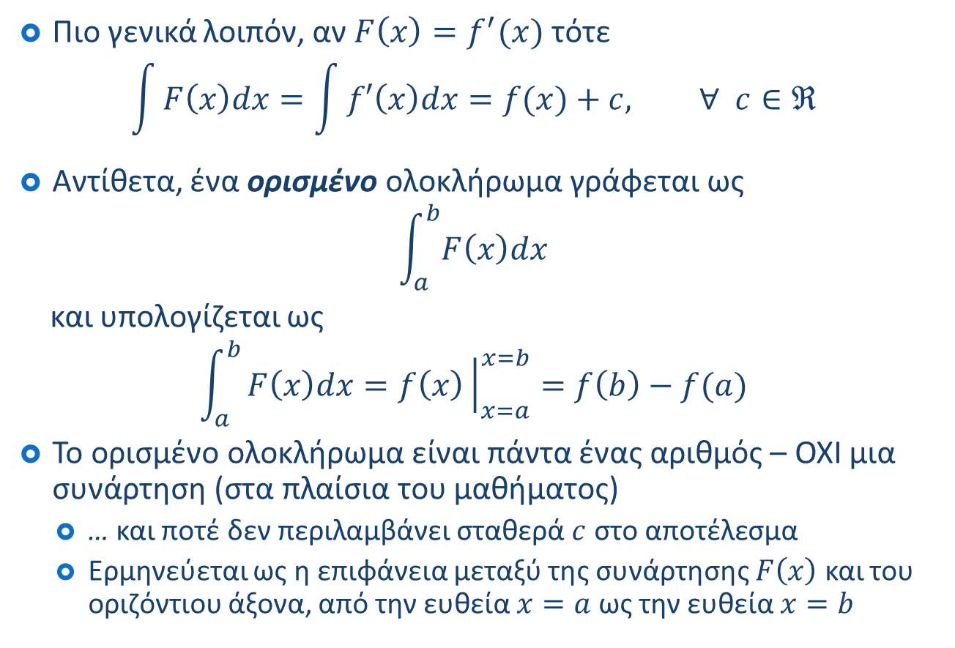
Ολοκλήρωμα
Πιο γενικά λοιπόν, αν $F\left(x\right)=f^{′}(x)$ τότε
$$\int{F\left(x\right)dx}=\int{f′\left(x\right)dx=f(x)}+c, ∀ c∈ℜ$$
Αντίθετα, ένα ορισμένο ολοκλήρωμα γράφεται ως
$$\int_{a}^{b}{F\left(x\right)dx}$$
και υπολογίζεται ως
$$\int_{a}^{b}{F\left(x\right)dx=f\left(x\right){\left.​\right|}_{x=a}^{x=b}=f\left(b\right)−f(a)}$$
Το ορισμένο ολοκλήρωμα είναι πάντα ένας αριθμός – ΟΧΙ μια συνάρτηση (στα πλαίσια του μαθήματος)
  … και ποτέ δεν περιλαμβάνει σταθερά $c$ στο αποτέλεσμα
  Ερμηνεύεται ως η επιφάνεια μεταξύ της συνάρτησης $F\left(x\right)$ και του οριζόντιου άξονα, από την ευθεία $x=a$ ως την ευθεία $x=b$

Slide 38




Ολοκλήρωμα
$$F(x)$$
$$x=b$$
$$x=a$$
$$x$$

Slide 39


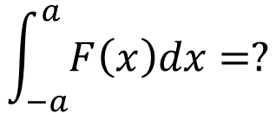


Ολοκλήρωμα
$$\int_{−a}^{a}{F\left(x\right)dx=?}$$
$$F(x)$$
$$x=−a$$
$$x=a$$
$$F\left(x\right)=−x$$
$$x$$

Slide 40
Ολοκλήρωμα
Παραδείγματα:
$$\int{(x^{2}+3x+2)dx}= ?$$
$$\int_{−2}^{−1}{(x^{2}+3x+2)dx}= ?$$

Slide 41






Ολοκλήρωμα
$$x^{2}+3x+2$$
$$F(x)$$
$$0$$
$$x$$
$$x=−2$$
$$x=−1$$

Slide 42
Ολοκλήρωμα
Παραδείγματα:
$$\int{e^{ax}dx}= ?$$
$$\int_{0}^{1}{e^{ax}dx}= ?$$

Slide 43






Ολοκλήρωμα
$$a=2$$
$$F(x)$$
$$e^{ax}$$
$$x=0$$
$$x=1$$
$$x$$

Slide 44
Τέλος Διάλεξης

